Slide 1
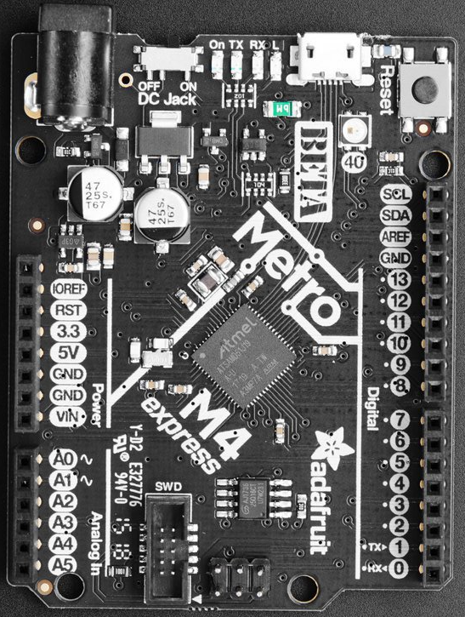
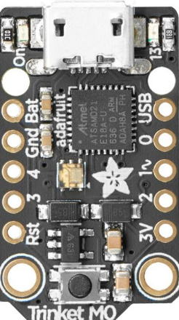
CARTES PROGRAMMABLES:
Metro M4 express et Trinket M0
ALIMENTATION:
Par port USB
Par prise jack
Par batterie

Slide 2
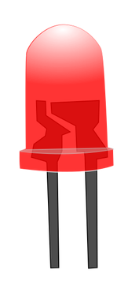
CAPTEURS NUMERIQUES
Digital I/O (Input/Output)
Pattes 0 à 13 nommées board.D0 à board.D13
Fonctionnent en ENTREE ou SORTIE numérique
2 états : True / False
1 / 0
3.3 V / 0 V
Configurer en SORTIE
On met la patte
à l’Etat HAUT: (3.3 V)
On met la patte
à l’Etat BAS: (0 V)

Slide 3
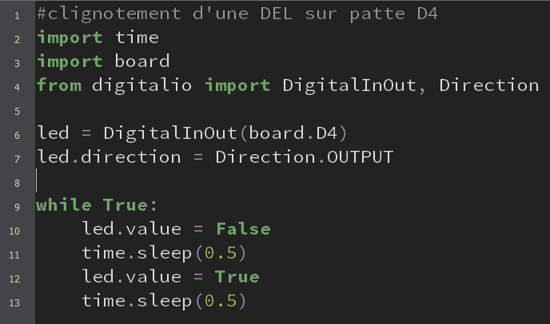
Digital I/O (Input/Output)
La librairie board donne accès aux fonctionnalités de votre carte
La librairie digitalio donne accès aux fonctions permettant de configurer et piloter les entrées/sorties numériques
On crée un objet « led » associé à la patte D4 qui est configuré en entrée/sortie numérique
On configure la direction de cette patte en sortie
On met la valeur de cette patte à l’Etat BAS: FALSE (0 V)
On met la valeur de cette patte à l’Etat HAUT: TRUE (3,3 V)

Slide 4
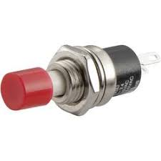
Digital I/O (Input/Output)
Fonctionnent en ENTREE ou SORTIE numérique
2 états : True / False
1 / 0
3.3 V / 0 V
Configurer en ENTREE
Si bouton relaché
il envoie: (0 V)
Si bouton appuyé
il envoie: (3.3 V)
On lit
l’état du bouton
TRUE
FALSE

Slide 5
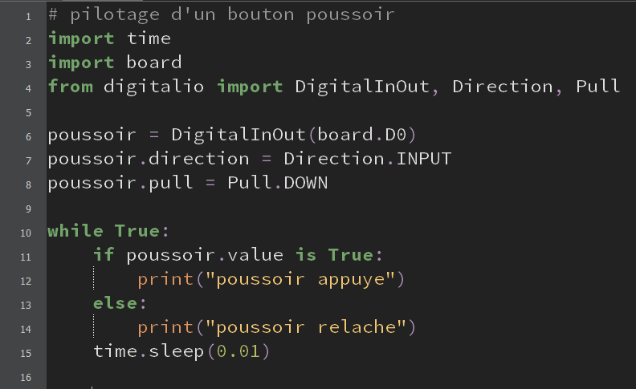
Digital I/O (Input/Output)
On importe les mêmes librairies avec la fonction Pull en plus
On crée un objet « poussoir » associé à la patte D0 qui est configuré en entrée/sortie numérique
On configure la direction de cette patte en entrée
Permet de connecter la patte à la masse lorsque le bouton n’est pas enfoncé
On lit la valeur de cette patte (poussoir.value):
si le poussoir est enfoncé, la patte « reçoit » 3,3 V: poussoir.value renvoie True
si le poussoir est relaché, la patte « reçoit » 0 V: poussoir.value renvoie False

Slide 6
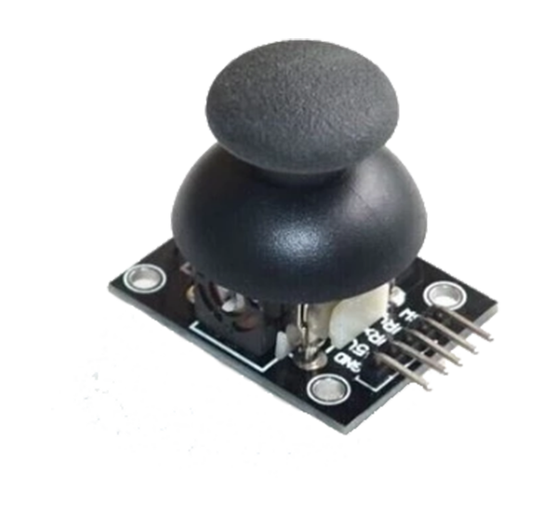

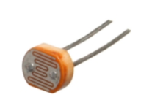
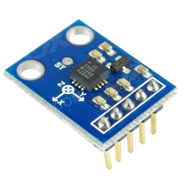
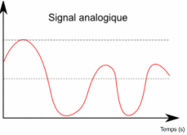
Lecture d’une tension analogique
Analog I/O (AnalogIn/AnalogOut)
Les pattes A0 à A5
Lecture sur 16 bits
de la tension
Capteurs
U(V)
N(entier)
0V
0
3,3V
3,3V
65535
Si besoin les pattes A0 et A1
peuvent produire une tension
U(en V)
Fil pilote

Slide 7
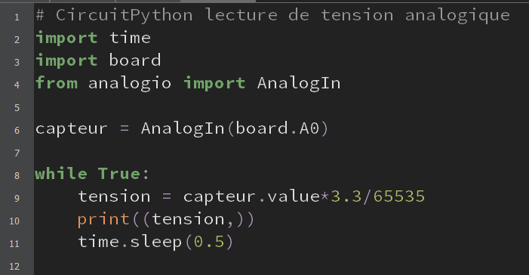
Analog I/O (AnalogIn/AnalogOut)
La librairie analogio donne accès aux fonctions permettant de configurer et piloter les entrées/sorties analogiques
On crée un objet « capteur » associé à la patte A0 qui est configurée en entrée analogique
Capteur.value lit la valeur numérique de la tension convertie sur 16bits. Renvoie une valeur entre 0 et 65535.
On convertit pour trouver la valeur correspondante en Volt
On peut afficher la valeur dans la console série (REPL)
Read-Evaluate-Print-Loop

Slide 8
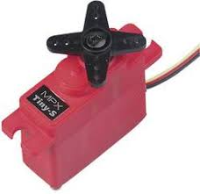
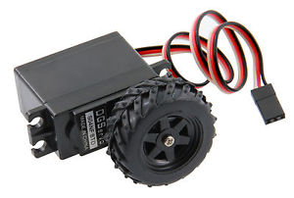
Les Servo-moteurs
Servo-moteurs à angle
Servo-moteurs à rotation continue

Slide 9
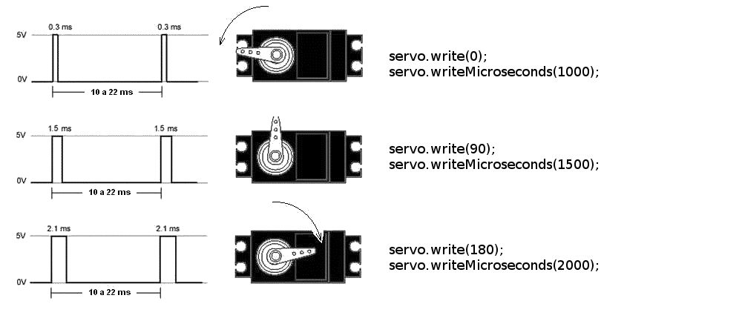
2,0 ms
1,5 ms
1,0 ms
Digital I/O (Input/Output)
Piloter des servos moteurs
Les pattes 2 à 13: signaux MLI (ou PWM)
0°
T= 20 ms
Soit 50 Hz
-90°
+90°
Fil pilote

Slide 10
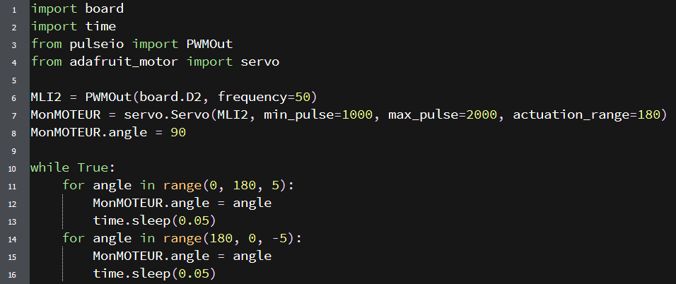
La librairie pulseio permet de créer des signaux MLI (ou PWM)
La librairie adafruit_motor donne accès aux fonctions permettant de piloter les différents types de moteurs(pour nous des servo-moteurs)
On crée un signal « MLI » associé à la patte D2 fréquence de 50 Hz
À l’aide du sous module servo du module adafruit_motor, on crée un objet de classe Servo appelé MonMOTEUR
On indique :
avec quelle patte il fonctionnera
Valeur min du pulse (1 ms)
Valeur max du pulse (2 ms)
On fixe l’angle du servomoteur. Ici 90°
La gamme (0 à 180°)→Optionnel
On peut facilement piloter l’angle du servomoteur

Slide 11
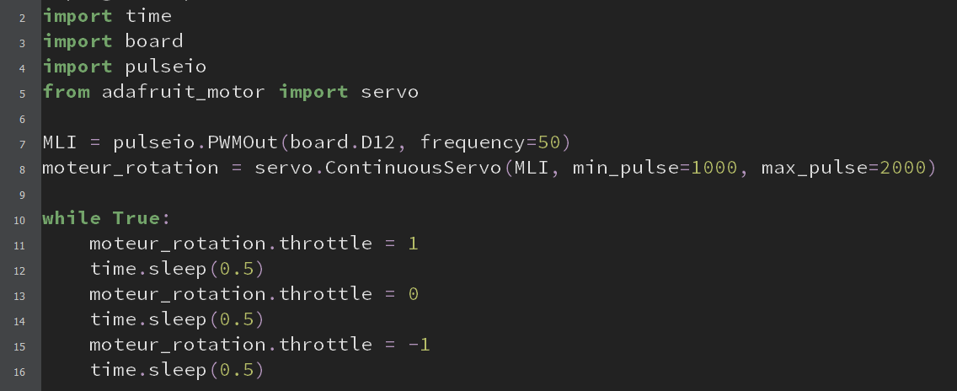
Pour les servo-moteurs à rotation continue, c’est le même principe
À l’aide du sous module servo du module adafruit_motor, on crée un objet de classe ContinuousServo appelé moteur_rotation
La vitesse du moteur se contrôle à l’aide de la propriété throttle accepte une valeur réelle entre -1 et 1.
1 → vitesse de rotation max dans un sens
0 → arrêt du moteur
-1→ vitesse de rotation max dans sens inverse

